Slide 1
Uvjeti klijanja graha
Danijel Svetličić 5.b

Slide 2
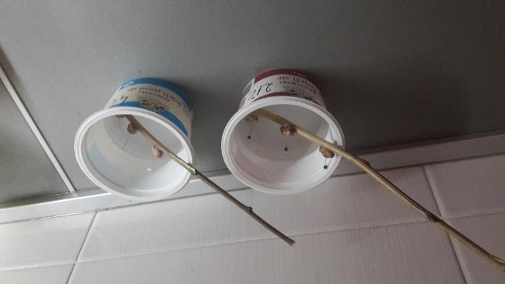
1.dan
Stavio sam 3 sjemenke graha na drveni štapić. Štapić u posudu sa vodom do pola, tako da je najdoljnja sjemenka u vodi, srednja samo dodiruje, a najgornja nije u vodi. Jednu posudu satavio sam na prozor u sobi (21⁰C ), a drugi u hadnjak ( 4⁰C ).

Slide 3
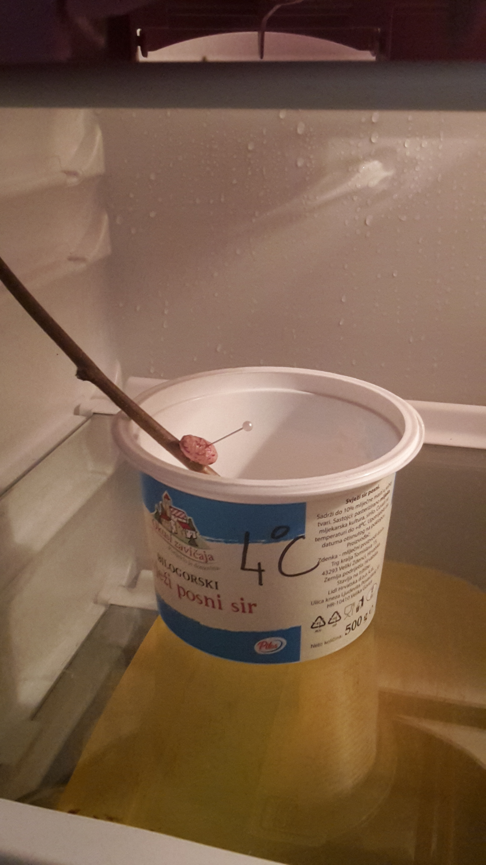
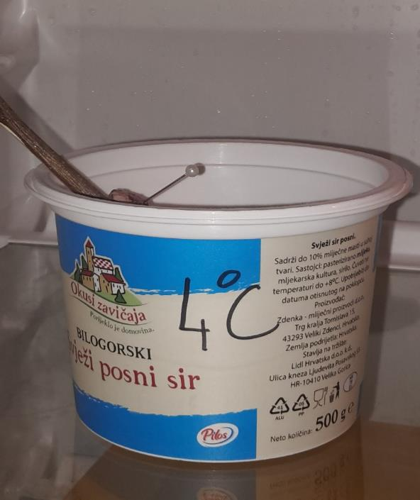
2-4.dan
Ništa se nije dogodilo.
Ništa se nije dogodilo.

Slide 4
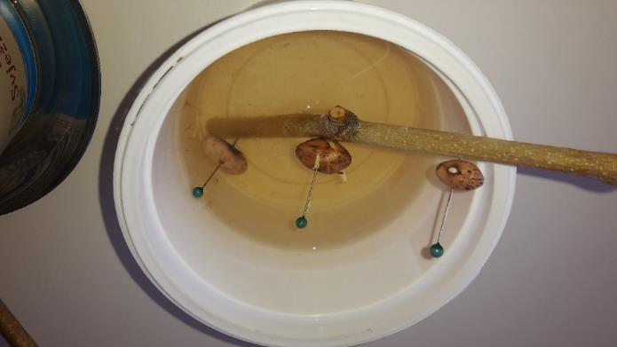
5.dan
U lijevoj posudi (21⁰C) proklijao je grah koji je bio u sredini, samo zato što su bili zadovoljeni svi vanjski i unutarnji uvjeti.
Onaj koji je bio u vodi, nije proklijao jer nije imao kisika (istrunio je), a najgornji nije imao vode (suh je).
U desnoj posudi grah nije ni nabubrio, zato što je imao zadovoljene samo unutarnje uvijete. Vanjski uvjet od 4⁰C mu nije dovoljan za klijanje.

